Slide 1
数据结构课程设计答辩
——《哈夫曼编码、解码》

Slide 2

程序简介
程序使用 python 语言实现，gui 的实现使用 python 的 tkinter 库
程序使用的库有：tkinter，json，os，time，random，pickle
由于exe未经过真正意义的打包，故必须在拥有上述库以及 python 3.x 运行环境下使用
压缩后的 *.svd 文件为自定义文件格式 save data file，本质为 *.json 文件

Slide 3
小组成员以及分工
晏昊晨：
制作编码端程序，收集测试数据，收集程序制作资料，进行程序测试以及修改
杨斌：
制作解码端程序，统一编码端解码端的压缩文件格式和接口，优化ui和算法，进行数据测试

Slide 4
程序思路
源文件(utf-8格式的txt文本)
编码端
词频统计
构建哈夫曼树
生成编码表
编码源文件
格式化后的数据以二进制化的 json 文件格式存储，并命名为 *.svd 文件
将编码串、编码长度、编码表进行格式化处理

Slide 5
程序思路
*.svd 文件
译码端
解包为 json 文件
读取内容并存为变量
通过编码表生成译码表
以译码表解码编码串
将解码后的内容进行输出

Slide 6
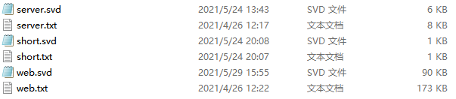
程序运行效果展示
对于小文件由于存储格式的限制，必须存储哈夫曼编码表作为解码依据，所以导致小文件的压缩率普遍很低，甚至为负（压缩后比压缩前还大）
图中同名的 *.svd 文件为对应 *.txt 文件的压缩后的形式，server 和 web 两个文件的压缩率明显看出大文件优势，但是对于short 文件，通过下图可以看出压缩率为负

Slide 7
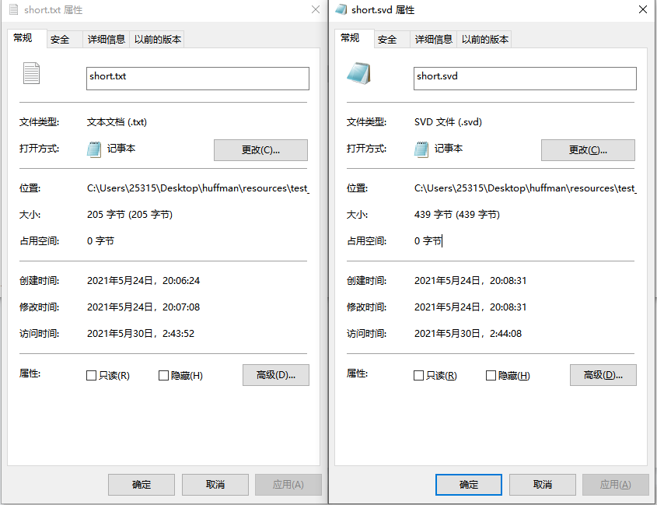

Slide 8

对于大文件的压缩率基本上在 50% 左右

Slide 9
下面进行实际演示
演示内容：
1、手动输入英文短字符串压缩演示，并进行基础功能展示
2、手动输入中文短字符串压缩演示
3、选择大文件压缩演示
4、选择大文件解压演示

